Slide 1
認識校園性別事件
國立臺灣大學性別平等教育委員會

Slide 2
簡報大綱
一、簡介性平會
求助
案例分享
我們是誰？
我們在做什麼？
性平事件行為樣態
性平事件處理流程
案例
觀念澄清
2

Slide 3
性平會的工作
校園性平事件調查
建制性別友善校園
教育與宣導
示意圖片來源：Unsplash

Slide 4
組織架構
主任委員
校長
副主任委員
1名，由教師兼任
行政承辦人
當然委員
教師委員
職工委員
學生委員
３名
９名
２名
５名

Slide 5
何謂校園性騷擾
依據《性別平等教育法》第3條第3款第2目：
指符合下列情形之一，且未達性侵害之程度者：​
以明示或暗示之方式，從事不受歡迎且與性或性別有關之言詞或行為，致影響他人之人格尊嚴、學習、或工作之機會或表現者。
以性或性別有關之行為，作為自己或他人獲得、喪失或減損其學習或工作有關權益之條件者。
示意圖片來源： istock

Slide 6
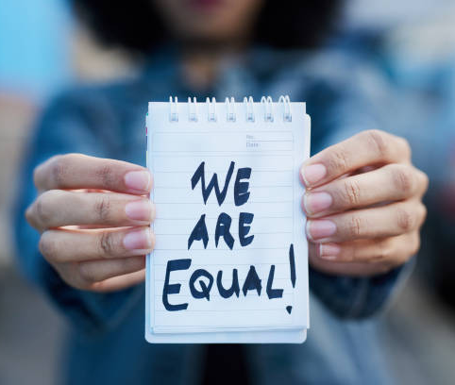
何謂校園性霸凌
依據《性別平等教育法》第3條第3款第3目：​
性霸凌：指透過語言、肢體或其他暴力，對於他人之性別特徵、性別特質、性傾向或性別認同進行貶抑、攻擊或威脅之行為且非屬性騷擾者。
示意圖片來源：istock

Slide 7
何謂校園性侵害
依據刑法第10條第5項，性交是指在非正當目的的情形下，發生性侵入的行為：​
以性器進入他人的性器（即陰莖進入陰道）、肛門（即陰莖進入肛門）或口腔（即陰莖進入口腔），或使之接合。​
以性器以外的其他身體部位或器物進入他人的性器、肛門，或使之接合，例如：以手指進入他人的性器、肛門，或以按摩棒、跳蛋、瓶身或其他物品進入他人的性器、肛門。​
至於性交行為的二人，並不限於男女之間，也包含男男與女女的性交行為。​
示意圖片來源：beauty-upgrade

Slide 8
性平事件處理流程
執行
懲處
教育輔導措施
處置
移送各層級委員會審議
06
調查
事實認定
懲處建議
05
受理
20日內確認是否受理
04
申請
自行申請
職權啟動
03
通報
校安通報
02
01

Slide 9
救濟制度
當事人對於受理結果或調查處理結果有異議，可提出救濟
申復
申訴
訴願
行政訴訟
向學校提出
向學校提出
向教育部提出
向法院提出

Slide 10
如果發生性平事件建議這麼做
相信自己的感受
雖然不是每件事都會構成性騷擾/性侵害/性霸凌，但請相信自己直覺。
向外求助
示意圖片來源：beauty-upgrade
保留相關證據
目擊者/相關人，監視器畫面，您與對方的任何通聯記錄，您曾於通訊軟體與他人討論過本事件等皆可做為相關事證。
詳實記錄
紀錄每次事件內容，作為調查申請之用。
性平法未規定申請期限，準備好再提出。

Slide 11
常見的性別迷思
性別刻板印象將人二分成男女，如男主外、女主內；女順從、男主動..等。
性別歧視則更進一步在其上加諸價值的高低差異並採行相關措施，如男尊女卑..等。
譴責「性受害者」：強調受害人的外貌、穿著、名節，暗示受害人應對被受害負責。
女人經常言行不一：當她們說「不」時，只是故做矜持，因此男人不必理會，只要「霸王硬上弓」就可以。
示意圖片來源：Unsplash

Slide 12
性騷擾案例
過度追求
不當觸碰
偷拍偷窺
妨害秘密
性邀約
性暗示
性別歧視
A 生在迎新活動中，數次向新生 B 生搭話表示：「同學你有沒有交往對象？給約嗎？」「我很會按摩喔」，並且把手順勢放在肩上。
A生在宿舍如廁時忽見一隻手機從門縫伸進來偷拍。
A 師對 B 生說「同學你可以來我家討論學業，或是摸貓、我家按摩椅很舒服」、「我認識很多人，我可以幫你介紹工作，來我家一邊吃飯一邊討論吧」
A師對不同性別的助理，提供不同薪資，A師認為男性的工作較為困難。
A生很喜歡B生，但不知道要怎麼拉近關係，時常出沒在 B 生的教室附近，創造搭話的機會，一天傳上百則訊息，B生 感到不舒服、困擾恐懼，不知如何是好。

Slide 13
性侵害案例
趁機猥褻
強制猥褻
與未滿16歲性交
違反意願性交
趁機猥褻
A生爬山露營的夜間趁B生熟睡之際，A生的手伸進去B生的睡袋，撫摸身體、手指插入下體。
A 師常順路載B生回家，有天，Ａ師邀約B生看夜景，Ａ師情慾難耐，便翻身強吻B生，撫摸胸部與下體，Ｂ生奮力反抗大叫，Ａ師停止行為。
A 生在網路上認識14歲的國中Ｂ生，兩人互有好感，Ａ生帶Ｂ生到MTV後，兩人發生性行為。
B生對學長A生有好感，兩人約會至旅館後，Ａ生便要求Ｂ生要發生性行為，不然不再和B生交往，Ｂ生不願意，Ａ生便強壓B生發生性行為。
Ａ生與B生為好朋友，兩相約聊天，飲酒作樂之際，Ｂ生不勝酒力，Ａ生拉下B生內褲子，口交Ｂ生性器官。

Slide 14
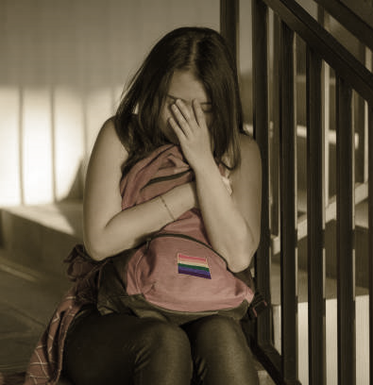
性霸凌案例
攻擊性別特徵
攻擊性別特徵
貶抑性別特質
A女的胸部平坦，Ｂ生常常公開在教室內開A女玩笑，笑Ａ女是太平公主、飛機場，後來其它同學也一起笑A女。
A 男為跨性別者，一日上女厠被B生看到，Ｂ生向A男說為了避免別人誤會，叫A男先去作變性手術。
A 男氣質陰柔，上體育課時被B師說不像男生，體育動作都慢半拍。其它男同學也笑A男說你要不要像女生一樣在樹下乘涼就好。
示意圖片來源：istock

Slide 15
網路性平事件
散布猥褻照片
攻擊性別特徵
侵犯
性隱私
B生與男友A生分手後，A生惡意在網路上散布過往的私密照片，造成B生身心受創。
B生在Dcard分享和伴侶吵架的內容，A生在底下留言「婊子」，C生留言「破麻去死」。
A男因追求不到B生，請求Ｃ網友幫他製作Ｂ生偽性隱私照片作為A男個人自慰之用，後被別的同學發現。
示意圖片來源：istock

Slide 16
迷思與觀念澄清
女生說不要就是要？
期待男生要霸氣、體貼？
在這樣的遊戲規則中，被忽略表達意見的一方，以及被期待要掌控的一方，很容易演變成情感關係裡的各種閒話和衝突。
關係重要元素：尊重、溝通！
示意圖片來源：istock

Slide 17
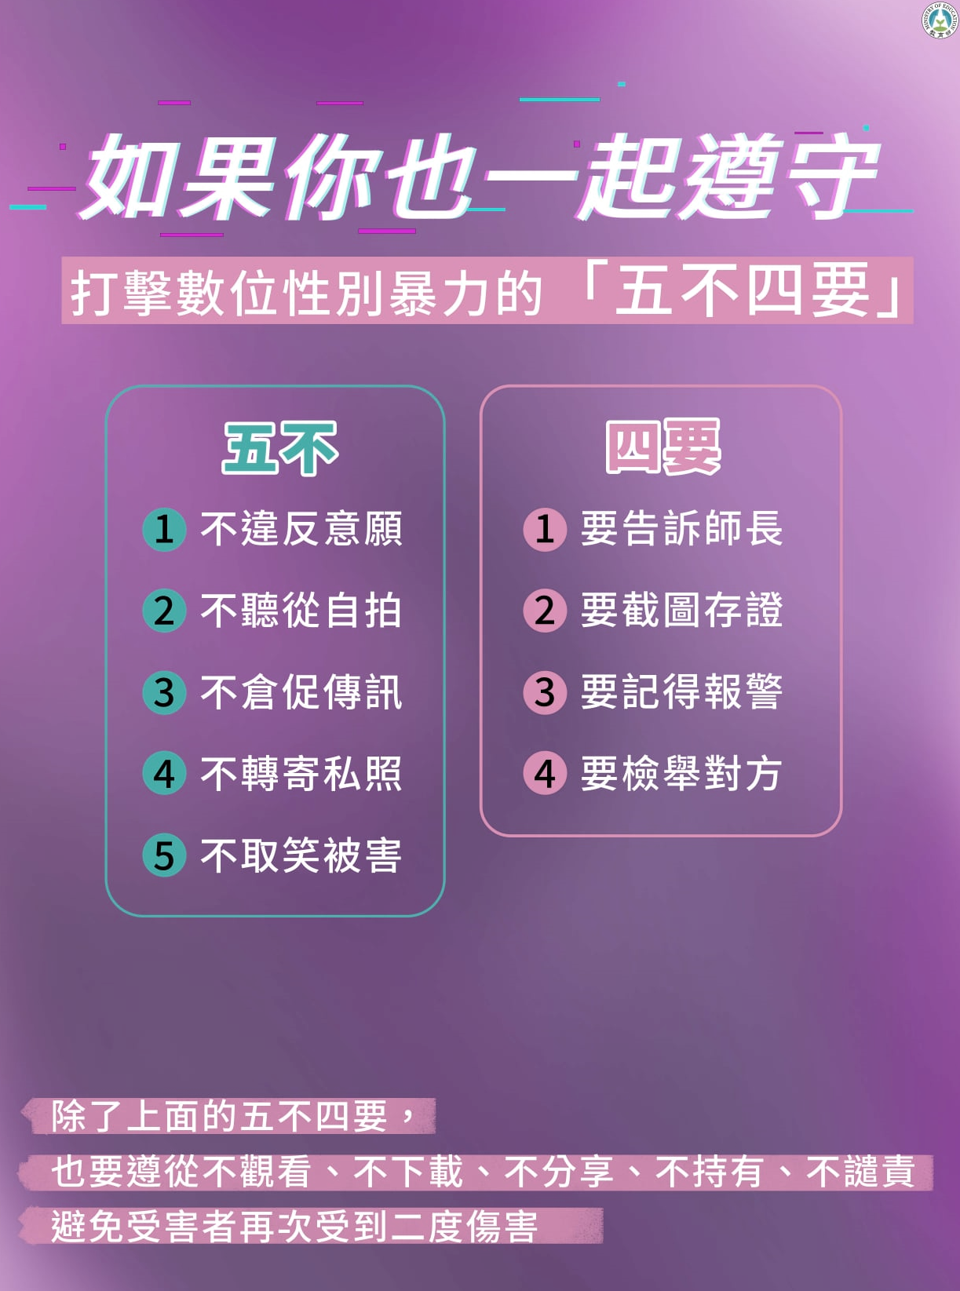
迷思與觀念澄清
網路性平事件不僅會發生在陌生人間，熟識的人更要注意！熟識不等於接受度高，與親朋好友透過網路聊天時，發言仍需謹慎，雙方應有相互尊重的共識，避免造成誤解或發生網路性騷擾。
由於通訊科技快速傳播的特性，言論的影響在短時間內快速放大，例如出糗影片短時間有上百人觀看，等於讓受害者承受上百次的傷害。
同學們在網路上的發言要謹守禮儀，使用帶有汙衊特定生理性別、性別認同、性別特質、性傾向，或具有性意味、性別歧視的內容，就有可能構成性騷擾或性霸凌。
圖片來源：教育部

Slide 18
如何避免成為行為人
尊重他人
不對任何性別有所貶抑與不隨意講黃色笑話、傳播情色信件等與性有關的騷擾行為
當感覺你的行為讓他人覺得不舒服的時候要立即停止，最好經過同意再有身體接觸
尊重對方選擇
不偷拍偷窺他人
友善的言語與態度
尊重身體自主權
避免過度追求行為
檢視自己對性別的刻板印象，建立平等的性別觀念
建立良好的生活模式取代不當的壞習慣

Slide 19
行為人需負擔的責任
針對行為人學生：
依校規懲處(開除學籍、勒令退學、大過、小過、申誡)、心理輔導、接受八小時性平教育課程、向被害人道歉等。
針對行為人教職員：
解聘、停聘、不續聘、免職、終止契約關係、終止運用關係或其他適當之懲處。心理輔導、接受八小時之性別平等教育課程、向被害人道歉。
除了性平事件的處置外，行為人另外涉及有其他民事刑事責任，可能須承擔行政罰鍰、刑事責任、民事賠償責任。
示意圖片來源：istock

Slide 20
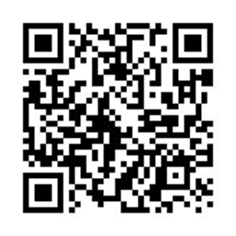
聯絡性平會
親自來：校總區展書樓前棟三樓
來電：02-33669607 、33669608
EMAIL至gender@ntu.edu.tw
非上班時間撥打：
校安中心24小時緊急電話02-33669119
性平會官網

Slide 21
其它求助管道
就近向校內各單位求助(宿舍、系辦…)
駐警隊24小時緊急報案電話02-33669110
​校安中心02-33662060/緊急電話02-33669119
​113專線(24H)​
直接至警局報案或撥打110

Slide 22
Thanks 謝謝聆聽

